Slide 1














CONSEJOS PARA LA FAMILIA
Escuela Primaria
La salud y el bienestar en niñas, niños y adolescentes, es esencial para un buen desarrollo físico y mental y evitar enfermedades en su vida adulta.
A continuación te compartimos unos consejos:
¨IGNACIO JOSE ALLENDE¨
1
Eviten la compra y consumo de alimentos con sellos como parte de la dieta común.
2
Investiguen y planifiquen comidas saludables y agradables al gusto.
3
Acérquense a las autoridades escolares antes dudas, inquietudes o quejas.
Consulten y analicen el aporte energético y nutrimental que corresponda, según la tabla 1,2 y 3 de los lineamientos.
4
Envía a tus hijos con lo necesario para favorecer estilos de vida saludable.
5
Orientación Alimentaria para las familias
Todo lo que nuestra familia debe saber sobre los nuevos lineamientos de alimentación en las escuelas.

Slide 2

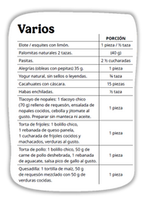


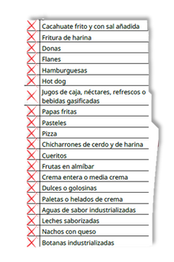
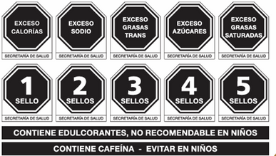

1.¿QUÉ SON LOS NUEVOS LINEAMIENTOS?
4.¿CUÁLES ALIMENTOS SI SE PODRÁN VENDER?
Son las reglas que se emiten para la preparación, la distribución y el expendio de los alimentos y bebidas, así como el fomento de los estilos de vida saludables en alimentación, dentro de toda escuela del Sistema Educativo Nacional
Las cooperativas y las tiendas escolares tienen la responsabilidad de garantizar una alimentación adecuada, preparada en condiciones óptimas de higiene. Para lograrlo, es esencial priorizar el consumo de alimentos y bebidas naturales, locales y de temporada.
. ¡Te damos algunas opciones!
El refrigerio escolar traído desde casa debe cumplir con las características de la tabla 3 de los lineamientos.
  Frutas y verduras
  Palitos de verdura
  Jicaletas
  Manzana con canelaa
  Yoguth con fruta
  Coctel de fruta
  Gelatina
  Palomitas de maiz
  Fruta deshidratada
  Tostadas de frijol, aguacate etc.
Agua simple potable
• Agua de fruta (sin azúcar)
• Pozol
• Atole
• Champurrado
2.¿CUÁNDO INICIA?
¡A partir del 29 de marzo de 2025,
ya no se permitirá la venta de comida chatarra en las escuelas!
Prepárate durante el fin de semana para que tu hijo lleve lo necesario a la escuela, o consuma los alimentos saludables que se ofrecen en la tienda escolar.
4.¿CUÁLES ALIMENTOS NO SE PODRÁN VENDER?
3.¿CÓMO FUNCIONARÁ LA TIENDA ESCOLAR EN NUESTRA INSTITUCIÓN?
· Alimentos y bebidas con sellos de advertencia o leyendas en el empaque. · Alimentos y bebidas sueltos o a granel que en su empaque original, tenían sellos o leyendas de advertencia. · Alimentos o bebidas que incluyen en su preparación ingredientes con sellos o leyendas de advertencia.
Las cooperativas y las tiendas escolares tienen la responsabilidad de garantizar una alimentación adecuada, preparada en condiciones óptimas de higiene. Para lograrlo, es esencial priorizar el consumo de alimentos y bebidas naturales, locales y de temporada.

